Slide 1

OFERTĂ STAȚll DE ÎNCĂRCARE PENTRU MAȘINI ELECTRICE
În atenția doamnei: Alina Cozma
Telefon: +40 722 593 972
E-maiI: alina_co@yahoo.com
De la: VOLT EVSE DISTRIBUTION S.R.L.
Sediu social: Str. lntrarea Paharnicul
Turturea, nr. 12, Corp C2, Camera 5
CUI: RO 36597270
Nr. de ordine RC:J40/13036/04.10.2016
Telefon: +40 754 554 865
E-mail: contact@volt.com.ro
1. Prezentare generală a stațiilor de încarcare VOLT
2. Duratele de încărcare
3. Stațiile Home Line cu priză
4. Stațiile Elvi
5. Condiții generale

Slide 2
1. Prezentare generală a stațiilor de încarcare VOLT
Apreciem interesul dumneavoastră fața de produsele noastre. Vă asiguram ca ați luat decizia cea mai buna odată cu instalarea stațiilor noastre de încărcare. De ce?
Stațiile noastre de încarcare sunt cele mai răspandite din lume: 50.000+ de stații instalate in peste 30 de țări și 980 orașe.
Furnizorul nostru, EVBox, este liderul global de piața in domeniul stațiilor de încărcare pentru mașini electrice și hibride
Întreaga infrastructură de încărcare a mașinilor electrice din marile orașe ale Olandei, țara cu cea mai dezvoltată infrastructură de mobiliate electrică, este formată doar din stațiile EVBox.
Stațiile de încărcare folosesc servicii de Smart Charging, ce permit comunicarea între stațiile amplasate în aceeași locație pentru o distribuție mai eficienta a energiei și reducerea costurilor.

Slide 3
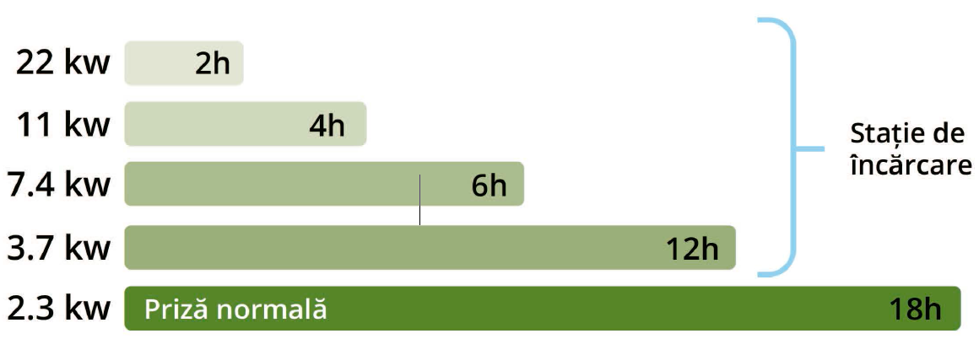
2. Duratele de încarcare
Pentru a afla care este durata de încărcare a unei mașini electrice, trebuie să avem în vedere cele 2 aspecte care influențează în mod direct acest lucru, și anume:
rata de încărcare a mașinii în regim de curent alternativ (AC)
puterea stației
Exemplu:
Tesla S100D încarcă cu maxim 17 kW, chiar dacă acesta este conectat la o stație de 22 kW.
Sursa: https://ev-database.uk/car/1088/Tesla-Model-S-100D
Mai jos gasiți un exemplu cu durata de încărcare pentru un vehicul electric care poate încarca cu 22 kW.
Durata de încărcare, baterie 40 kW:

Slide 4
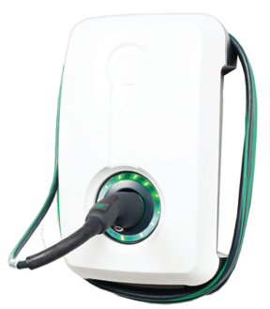
3. Stațiile Home Line
Rapid si sigur
Încarcă de până la 8 ori mai repede decat o priza normală.
Certificare CE, certificare protecție IP54 și IK10
protocoale de comunicare OCPP 1.2, 1.5 și 1.6
Garanție 2 ani, cu posibilitate de prelungire la 5 ani
Ușor de folosit
Datorită indicatorului de stare LED și a unei simple
glisări cu cardul RFID pentru a încarca
Potrivită pentru orice marca și model de mașină
Gamă completă de puteri 3,7kW- 22kW
Simplu de gestionat
Platformă de management online
(consum, încărcari, plați, etc.)
Actualizări online automate de software
Costuri configurabile pentru încărcări
Plați automate
Optiuni personalizate
Disponibilă cu o priza sau cablu fix, internet, culoare
carcasă orice nuanță RAL, etichete plasare logo firmă

Slide 5
3. Stațiile Home Line I cu priză
COD | PRODUS | INTRARE | IEȘIRE | PREȚ
H3321-0020 | Home Line Autostart 1 x 22 kW | 1 cablu X 22 kWh (380 V x 32 A) | 1 cablu Type 2 X 22 kWh (380 V x 32 A) | 970 €
* Modelele Autostart nu se pot conecta la internet, nu au contor kWh și nu se poate restricționa accesul la încărcări pe baza unui card RFID
** Prețurile nu conțin TVA

Slide 6
3. Accesorii Home Line
COD | PRODUS | PREȚ UNITAR | CANTITATE | PREȚ TOTAL
290150 | Picior metalic Prindere: In pamant | 195 € | 1 | 195 €
290305 | Picior metalic: Prindere: pe podea | 195 € | 1 | 195 €
C3324-T2T2 | Cablu de lncarcare Type 2 (4m) - 22 kW | 291 € | 1 | 291 €
* Prețurile nu conțin TVA

Slide 7
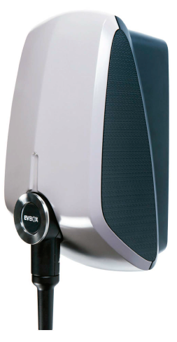
4. Stațiile Elvi
Rapid si sigur
Încarcă de până la 8 ori mai repede decat o priza normală.
Certificare CE, certificare protecție IP54 și IK10
protocoale de comunicare OCPP 1.2, 1.5 și 1.6
Garanție 2 ani, cu posibilitate de prelungire la 5 ani
Ușor de upgradat
Datorită structurii modulare formată din 3 componente
(suport perete, stație de încărcare și cablu atașat)
Potrivită pentru orice marca și model de mașină
Gamă completă de puteri 3,7kW- 22kW
ldeala pentru acasa
Doar schimband cablul de încărcare atașat al statiei,
puteți trece de la 3, 7 kW la 22 kW
Simplu de gestionat
Platformă de management online
(consum, încărcari, plați, etc.)
Actualizări online automate de software
Costuri configurabile pentru încărcări
Plați automate
Aplicație mobila
Optiuni personalizate
Disponibilă cablu fix, internet, WiFi
3 culori standard: Panther Black, Polar White, Forrest Green

Slide 8
4. Stațiile Elvi
COD | PRODUS | INTRARE | IEȘIRE | PREȚ
E3320-A15042 | Elvi 1 x 22 kW | 1 cablu X 22kWh (380 V x 32 A) | 1 cablu Type 2 X 22kWh (380 V x 32 A) | Discount 10% 1.345 € 1.211 €
* Cablul atașat este inclus în preț și are lungimea de 4 metri
** Prețurile nu conțin TVA

Slide 9
5. Condiții generale
Montajul stației costă 100 Euro+ TVA per stație și nu este inclus în pretul stației. La cerere putem asigura întregul proiect de racord electric al stației
Condițiile de plată: avans 40% din valoare la data semnării contractului, 60% se va plăti la data livrării echipamentelor pe șantier, la cursul de schimb euro/lei al BNR
Termenul de livrare standard este de maxim 3 săptămâni de la data comenzii
Termenul de garanție este de 24 Iuni și este recunoscut în condițiile stipulate în certificatul de garanție cu condiția întreținerii în conformitate cu specificațiile producătorului
Suportul și mentenanța stațiilor sunt gratuite pe perioada garanției
Produsul este însoțit de documentație tehnică, certificat de garanție și certificate de calitate
În oferta prezentă sunt incluse urmatoarele activitați și materiale:
Consultanța pentru implementarea sistemului,
Transportul materialelor și echipamentelor pe șantier
Training personal pentru utilizarea sistemului
În oferta prezentă nu sunt incluse urmatoarele activități și materiale, acestea cad în sarcina beneficiarului:
Obținerea autorizațiilor necesare
Furnizarea energiei electrice pentru echipamente
lnstalare, montaj, trasee cabluri și cablare
Săpături, asfaltare, reparații betoane și asfalt
Mobilier beton pentru instalarea dispozitivelor
Orice altceva ce nu este specificat în ofertă

